Slide 1
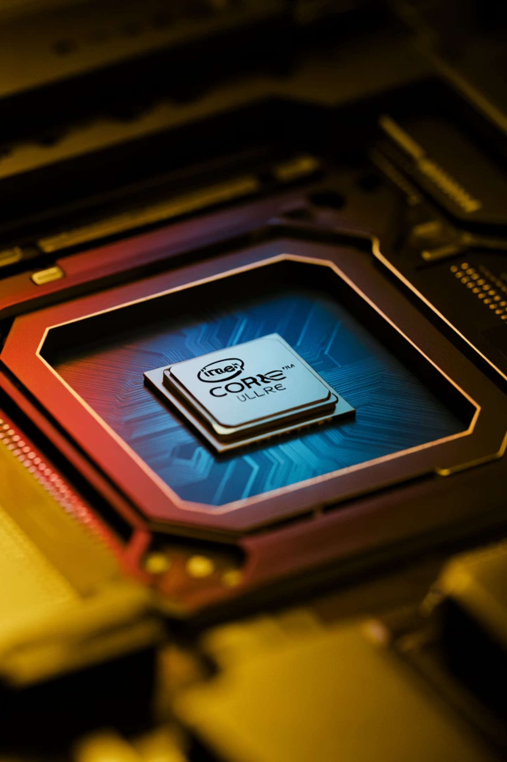
Intel Core Ultra 250K+ & 270K+
La prochaine révolution du computing — une opportunité d'investissement de 1 million de dollars pour capturer un marché en pleine transformation.
INNOVATION FORUM · PARIS

Slide 2
Un Marché en Pleine Explosion
Le marché mondial des processeurs haut de gamme représente une opportunité colossale. La demande explose dans le gaming, l'IA embarquée et la création de contenu.
$150B
38%
Marché mondial CPU
Croissance annuelle
Estimation 2025
Segment haut de gamme
500M
3x
PC gamers actifs
Demande IA
Dans le monde
vs. 2022

Slide 3
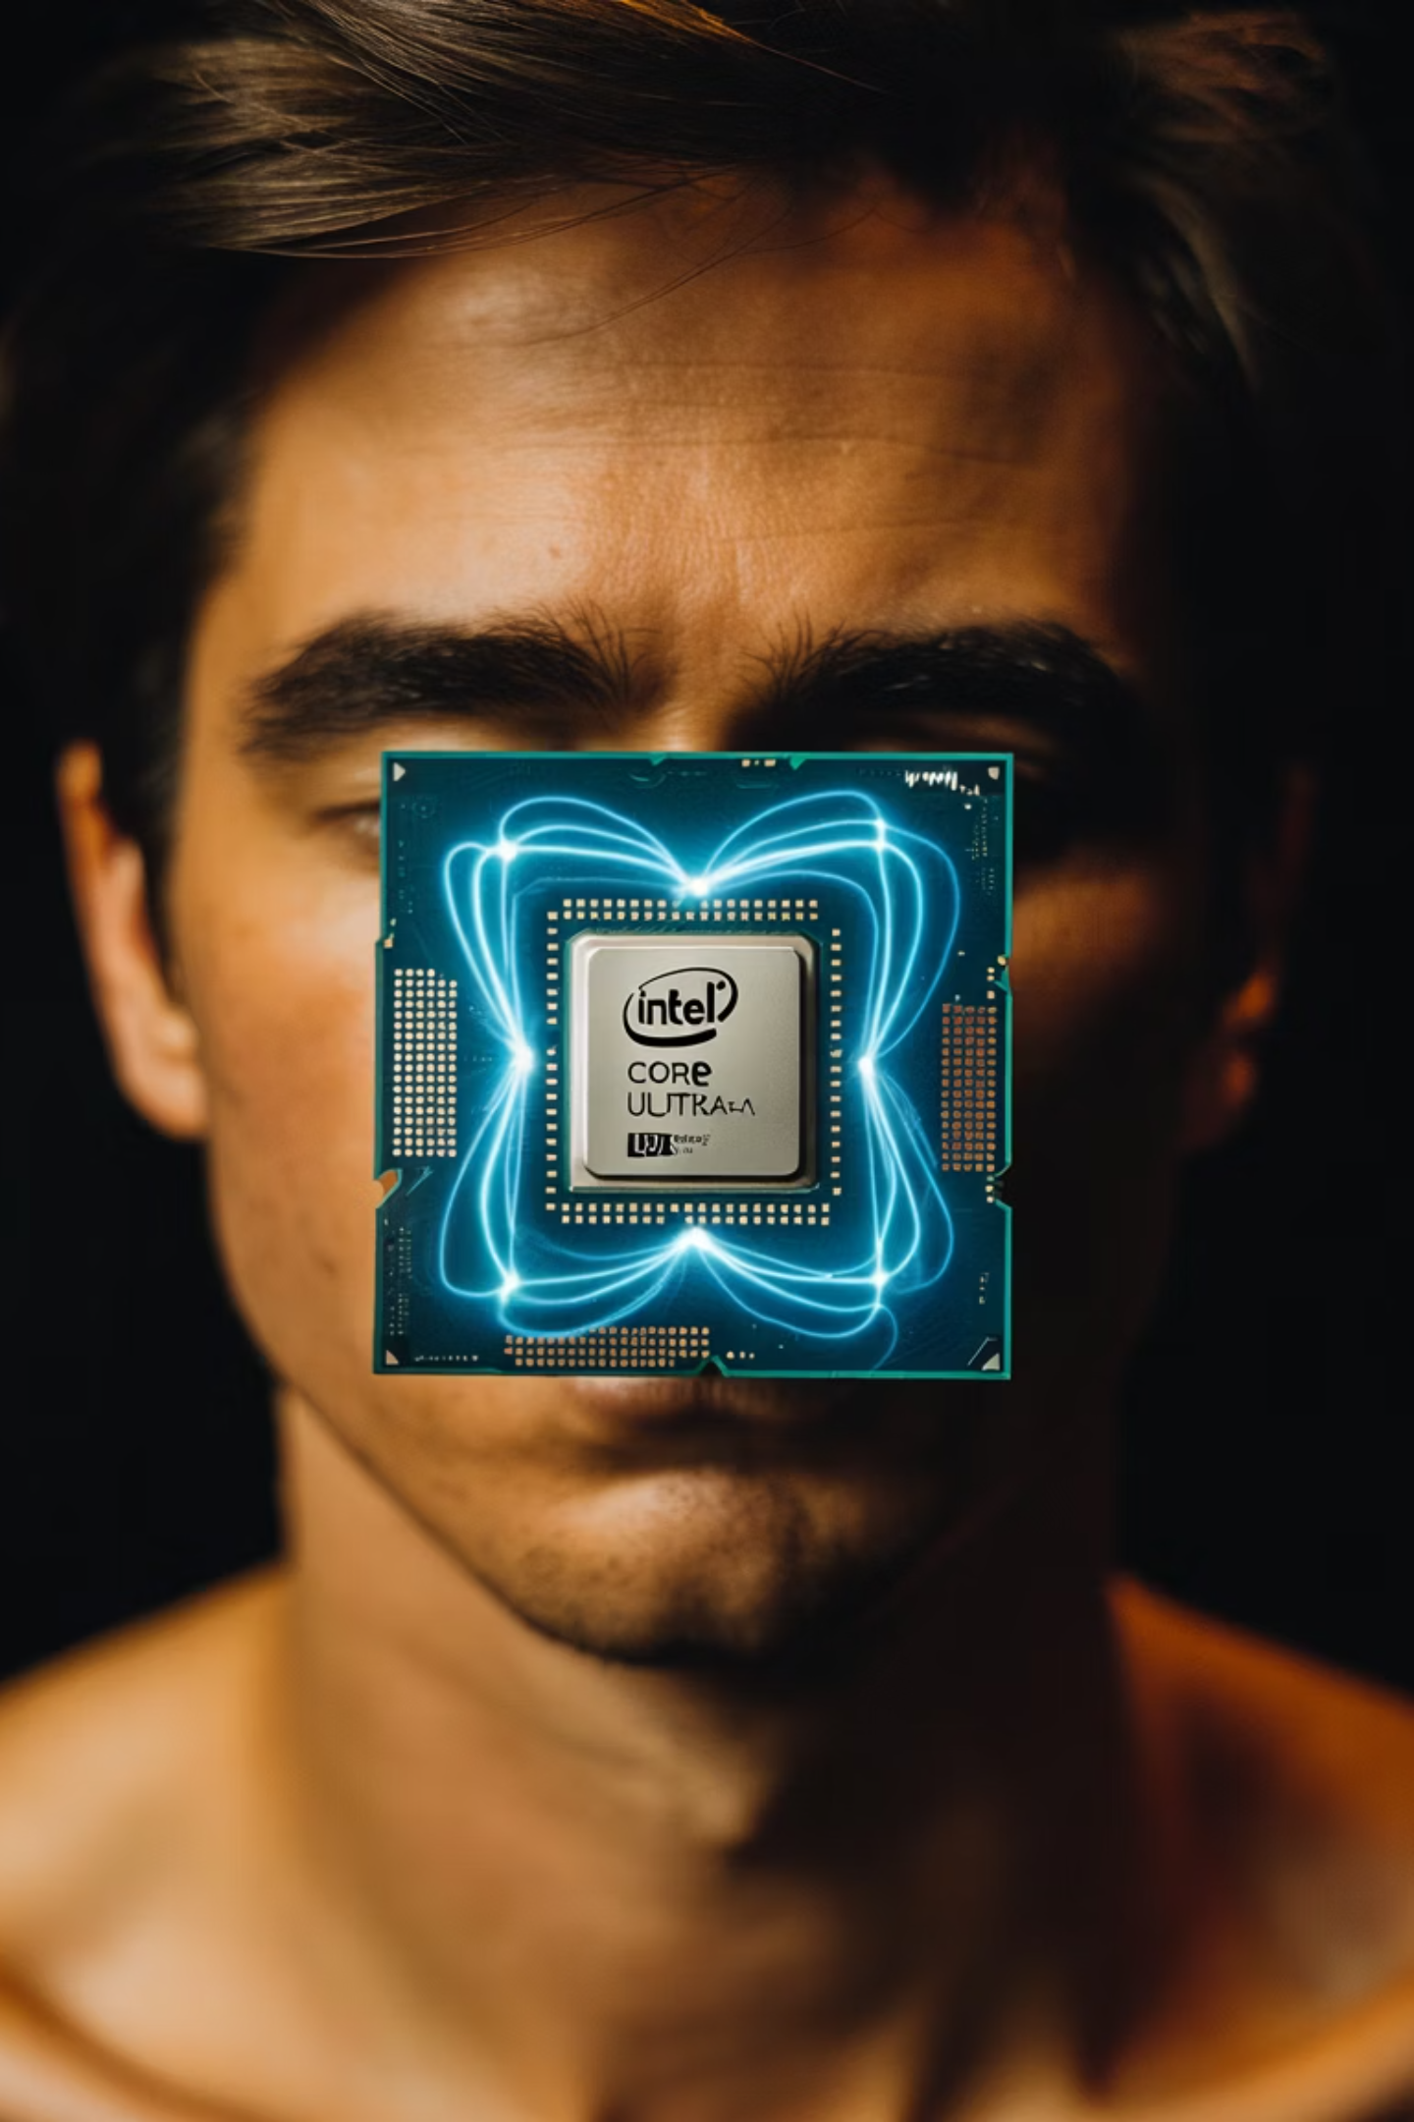
Présentation des Core Ultra 250K+ & 270K+
Deuxième génération de la plateforme Intel Core Ultra — architecture Arrow Lake, gravure Intel 17A (1,7nm), conçue pour dominer le desktop haut de gamme.
Core Ultra 250K+
20 cœurs · 5,3 GHz · NPU 13 TOPS · Idéal gaming & création
Core Ultra 270K+
24 cœurs · 5,5 GHz · NPU 18 TOPS · Flagship pour IA & workstation

Slide 4
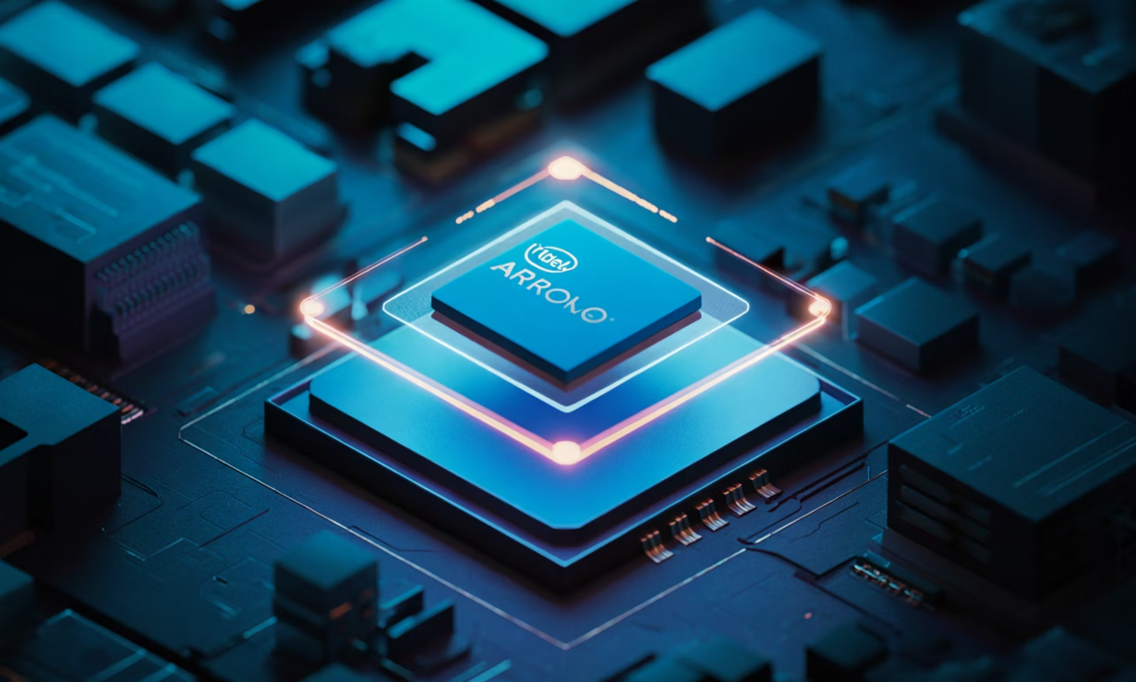
Une Architecture de Rupture
Ce qui change fondamentalement
Gravure Intel 17A — 17 angströms, une densité inédite pour une efficacité énergétique révolutionnaire
NPU intégré — Accélération IA locale jusqu'à 18 TOPS, sans cloud
Architecture hybride — Cœurs P, E et LP-E optimisés dynamiquement par l'OS
Plateforme Z890 — PCIe 5.0, DDR5-6400, Thunderbolt 4 natif

Slide 5
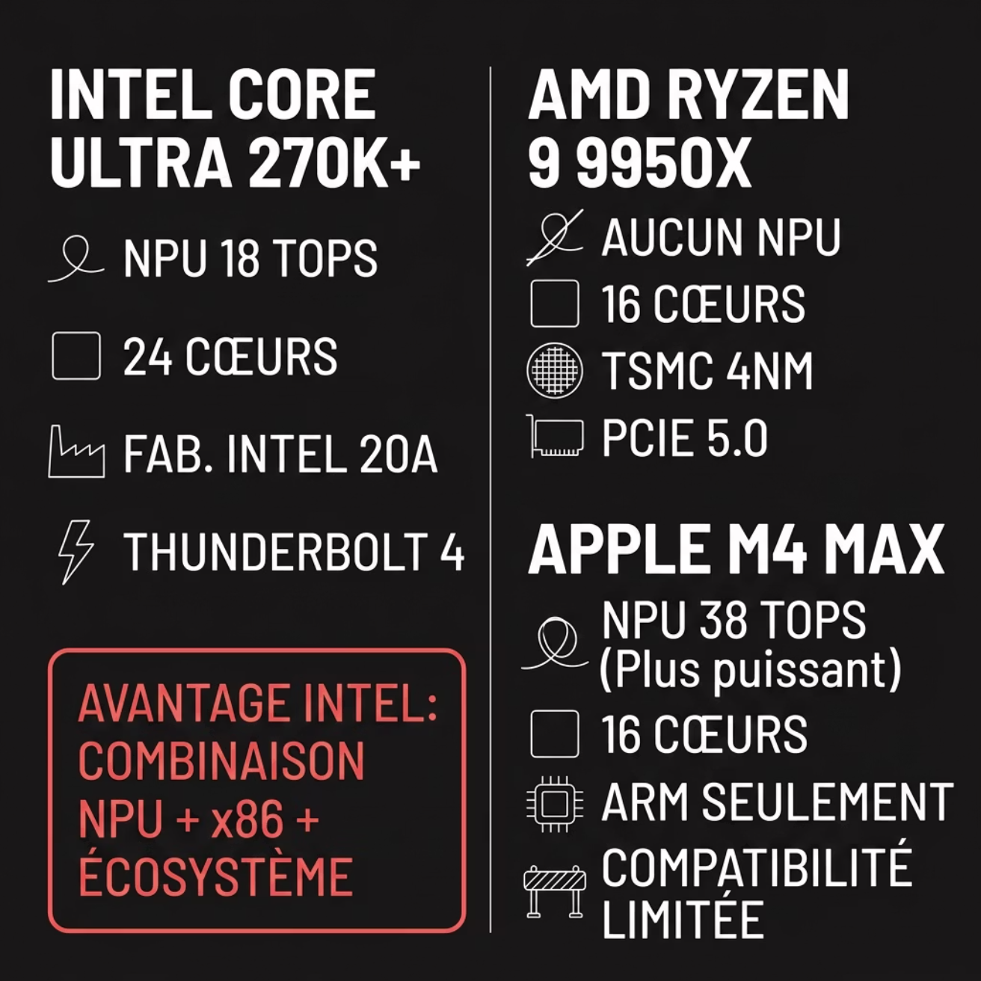

Avantage Concurrentiel Décisif
Pourquoi nous, pourquoi maintenant ?
AMD Ryzen 9000 et Apple M4 sont performants, mais aucun ne combine NPU intégré + architecture x86 mature + écosystème logiciel universel.
🏆 Leader IA embarquée
⚡ Efficacité énergétique
🌐 Écosystème complet
Seul Intel offre un NPU de cette puissance sur desktop x86
−25% de consommation vs. génération précédente
Compatible Windows, Linux, toutes les applications professionnelles

Slide 6
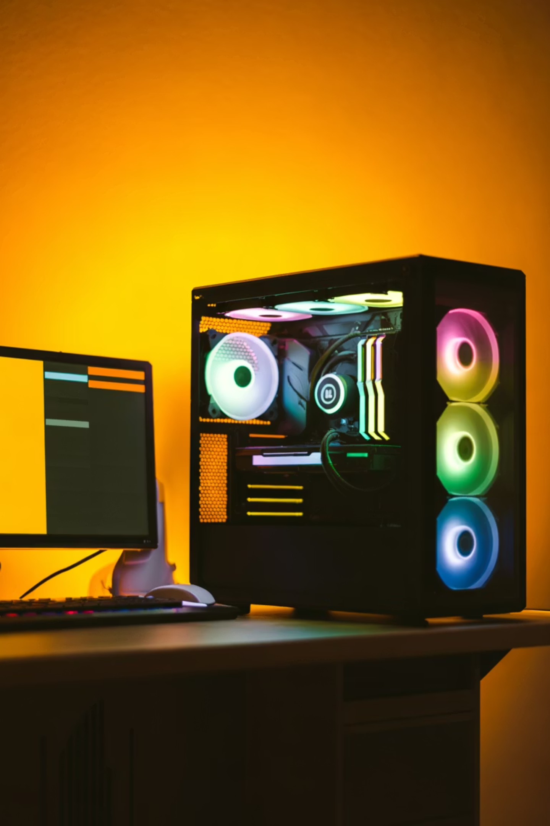
Des Marchés Cibles Multiples
Gaming Enthusiast
500M joueurs, prêts à investir dans la performance ultime. Marché à $80B/an.
IA & Data Science
Développeurs et data scientists cherchant l'inférence locale. Croissance +60%/an.
Création de Contenu
Montage vidéo 8K, rendu 3D, streaming professionnel. Segment premium en forte hausse.
Entreprises & Workstations
Renouvellement des parcs informatiques avec IA intégrée. Contrats B2B récurrents.

Slide 7
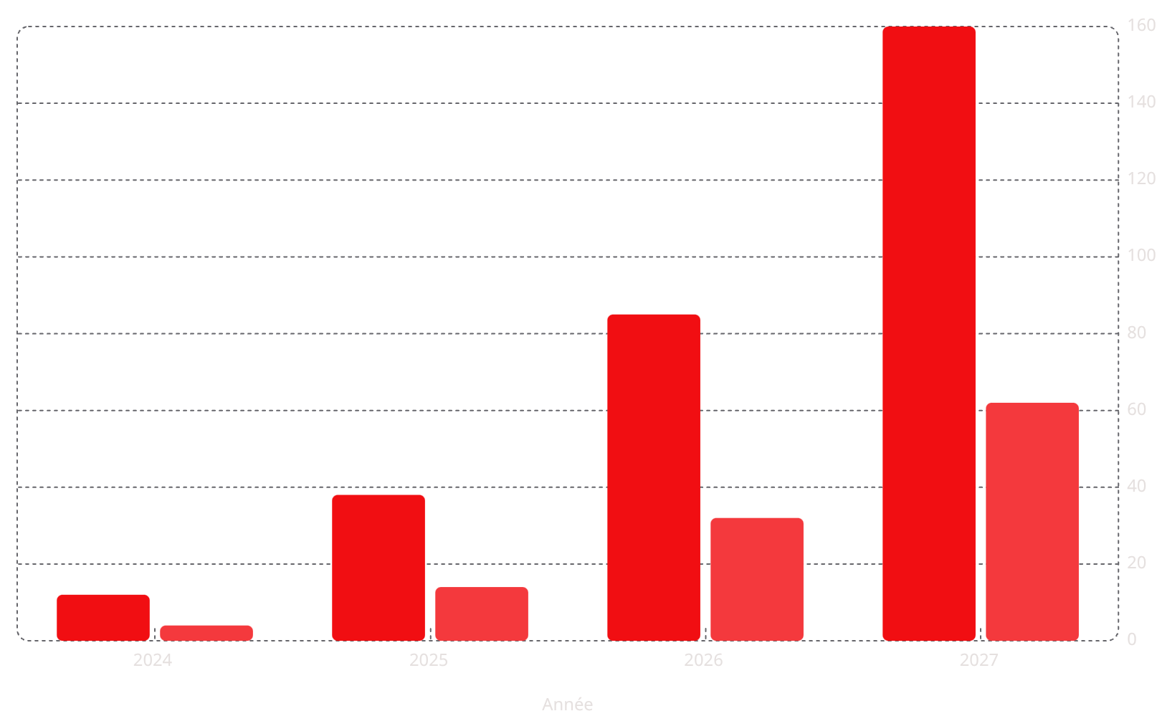
Modèle Économique & Projections
Revenus ($M)
Marge brute ($M)
Une trajectoire de croissance claire
Notre modèle repose sur des ventes directes aux intégrateurs, une vente en standalone sur toutes les plus grosses plateformes et un partenariat stratégique avec les fabricants de cartes mères.
Marge brute
ROI projeté
38% dès 2025
3,2x en 36 mois

Slide 8

Utilisation des Fonds : $1 Million
Marketing & GTM 20%
Opérations & Talent 10%
R&D Finalisation 50%
Expansion Int. 20%
Ce financement nous permet de passer du prototype à la commercialisation à grande échelle en 18 mois, avec un premier marché cible en Europe avant l'expansion Asie-Pacifique.

Slide 9

L'Équipe Derrière le Projet
🔬 R&D
📈 Commercial
150 ingénieurs spécialisés en architecture CPU, issus d'Intel, AMD et NVIDIA
Partenariats actifs avec ASUS, MSI et Gigabyte — canaux de distribution établis
🌍 International
Présence en Europe, accords en cours pour l'Amérique du Nord et l'Asie

Slide 10


Rejoignez-Nous dans Cette Aventure
Intel Core Ultra 250K+ & 270K+ n'est pas qu'un processeur — c'est la plateforme qui définira le computing de demain. Votre investissement de $1M vous positionne au cœur de cette révolution.
🎯 Opportunité
Marché $150B, croissance 38%/an
💡 Innovation
NPU + Arrow Lake Refresh, avance de 2 ans
📊 Retour
ROI 3,2x projeté en 36 mois
🤝 Partenariat
Accès exclusif aux rounds suivants
Contact : jean-baptiste.gossot@intel.com · Innovation Forum Paris, Stand B12

